Slide 1

3.2对数
第3章 幂、指数与对数
沪教版（2020）必修第一册

Slide 2
了解对数、常用对数、自然对数的概念，会用对数的定义进行对数式与指数式的互化
1
理解和掌握对数的性质，会求简单的对数值掌握对数的运算性质，能运用运算性质进行对数的有关计算
学习任务
2
3
了解换底公式，能用换底公式将一般对数化为自然对数或常用对数
能灵活运用对数的基本性质、对数的运算性质及换底公式解决对数运算问题
4

Slide 3
1
新课导入

Slide 4
在研究a^{b}=N(其中a>0且a≠1)中已知两个量求第三个量.我们可以研究以下三类问题：
设a^{b}=N.
(1)已知a,b,求N; 比如3²=9,5³=125,……
(2)已知b,N,求a;
比如a⁸=32→a=2,a²=5→a=³√5,
(3)已知a,N,求b.
2⁶=2⇔b=1, 2⁶=4⇔b=2,
【问题】2⁶=3,这样的指数b有没有呢?学过今天的知识，你就能解决这个问题。

Slide 5
2
知识梳理

Slide 6
对数的概念
1．对数的概念 在a>0,a≠1,且N>0的条件下，唯一满足a^{x}＝N的数x,称为N以a为底的对数(logarithm),并用符号__________表示，而N称为__________.
真数
log_{a}N
没有
0
1

Slide 7
对数恒等式： ＝ ；log_{a}a^{x}＝ (a>0，且a≠1).
N
x

Slide 8
对数运算性质
如果a>0，且a≠1，M>0，N>0，那么：
(1)log_{a}(M·N)＝ ；
(2) ＝ ；
(3)log_{a}M^{c}＝ (c∈R).
log_{a}M＋log_{a}N
log_{a}M－log_{a}N
clog_{a}M

Slide 9
换底公式
1.log_{b}N＝ (a>0，且a≠1；N>0，且b≠1；b>0).
2.对数换底公式的重要推论：
(1)log_{a}N＝ (N>0，且N≠1；a>0，且a≠1)；
(2) ＝ log_{a}b(a>0，且a≠1，b>0)；
(3)log_{a}b·log_{b}c·log_{c}d＝log_{a}d(a>0，b>0，c>0，d>0，且a≠1，b≠1，c≠1).

Slide 10
3
题型总结

Slide 11
题型一 指数式与对数式的互化
例1

Slide 12
题型二 利用对数关系求x
例2

Slide 13
题型二 利用对数关系求x
例2

Slide 14
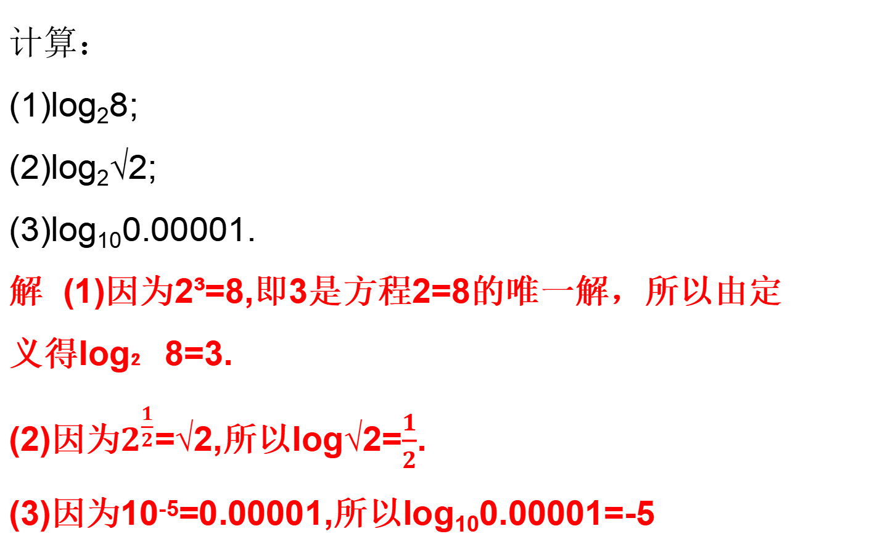
题型三 对数的简单计算
计算：
(1)log₂8;
(2)log₂√2;
(3)log₁₀0.00001.
解 (1)因为2³=8,即3是方程2=8的唯一解，所以由定
义得log₂8=3.
(2)因为$$2^{\frac{1}{2}}$$=√2,所以log√2=$$\frac{1}{2}$$.
(3)因为10⁻⁵=0.00001,所以log₁₀0.00001=-5
例3

Slide 15
题型四 利用对数的性质求值
例4

Slide 17
题型五 利用对数运算性质计算
例5

Slide 18
题型五 利用对数运算性质计算
例5

Slide 20
题型六 换底公式
例6

Slide 21
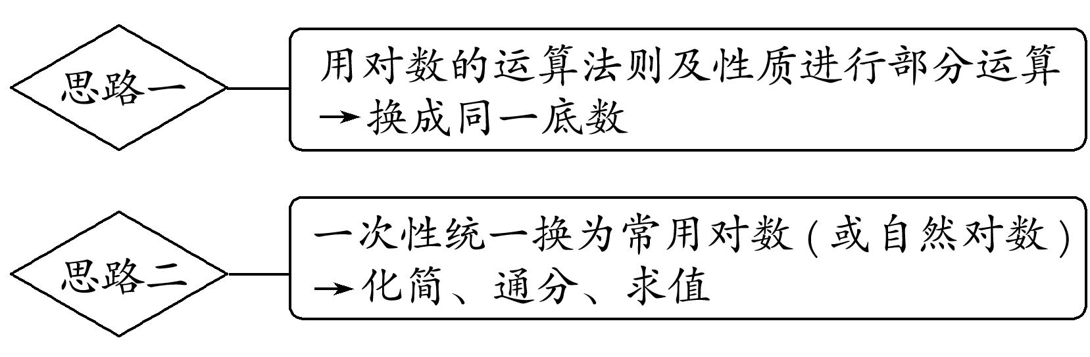
利用换底公式化简与求值的思路

Slide 22
题型七 对数运算性质的运用
例7

Slide 23
题型七 对数运算性质的运用

Slide 24
题型七 对数运算性质的运用

Slide 26
题型七 对数运算性质的运用
例8
在不考虑空气阻力的情况下，火箭的最大速度v(单位：m/s)和燃料的质量M(单位：kg)，火箭(除燃料外)的质量m(单位：kg)满足e^{v}＝ (e为自然对数
的底数，ln 3≈1.099).当燃料质量M为火箭(除燃料外)质量m的两倍时，求火箭的最大速度(单位：m/s).
所以v＝2 000·ln 3≈2 000×1.099＝2 198(m/s).
故当燃料质量M为火箭质量m的两倍时，火箭的最大速度为2 198 m/s.

Slide 27
4
课堂练习

Slide 35
5
课堂小结

Slide 36
1.知识清单：
(1)对数的概念. (2)自然对数、常用对数.
(3)指数式与对数式的互化.
(4)对数的性质. (5)对数的运算性质.
(6)换底公式. (7)对数的实际应用.
2.方法归纳：
(1)根据对数的概念进行指数式与对数式的互化.
(2)利用对数的性质及对数恒等式进行对数的化简与求值.
3.常见误区：（1）易忽视对数式中底数与真数的范围.
（2）要注意对数的运算性质(1)(2)的结构形式，易混淆.

Slide 37
Thank you for your attention
回家作业：完成3.2对数分层练习

